Slide 1
Bibliografie la Istoria Apologeticii Crestine

Slide 4
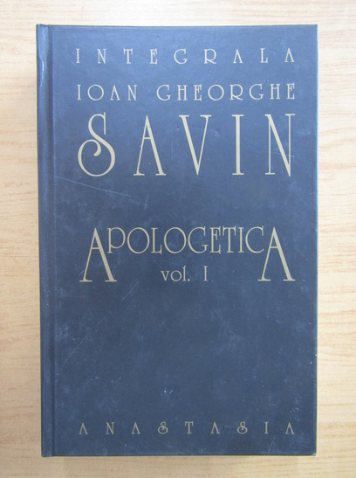

Slide 5
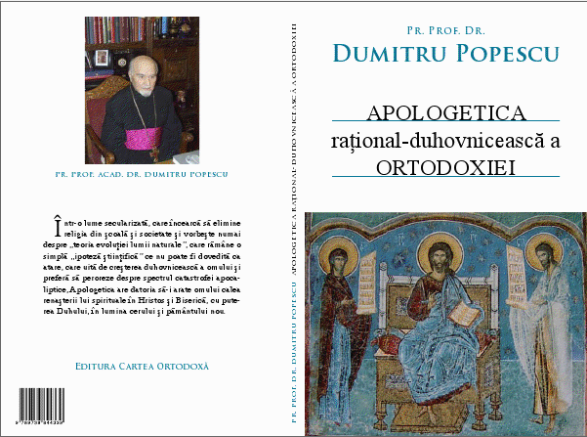

Slide 6
